Slide 1
Измерение потребления электроэнергии алгоритмами сжатия с помощью Docker Containers и Intel RAPL
МОСКОВСКИЙ ИНСТИТУТ ЭЛЕКТРОНИКИ
И МАТЕМАТИКИ ИМ. А.Н. ТИХОНОВА
Ковязин В. В.
Руководитель:
Ролич А. Ю.
Москва 2024

Slide 2
Измерение потребления электроэнергии алгоритмами сжатия с помощью Docker Containers и Intel RAPL
В рамках работы над исследованием метода GDEPC, позволяющего снизить стоимости передачи сообщения по спутниковому каналу связи IRidium возникают проблемы повышения энергоэфективности взаимодействия киберфизических систем в гетерогенных сетях, снижения стоимости передачи сообщений от устройств IoT, расположенных в неразвитой сетевой инфраструктуре.

Slide 3
Измерение потребления электроэнергии алгоритмами сжатия с помощью Docker Containers и Intel RAPL
В стоимости сообщений так же входит затрачиваемая электроэнергия на сжатие отправляемых данных. В данном докладе мы расскажем об способе исследовании энергоэффективности алгоритмов сжатия сообщений, автоматизируя измерения технологией Docker.

Slide 4
Цель и задачи
Измерение потребления электроэнергии алгоритмами сжатия с помощью Docker Containers и Intel RAPL
Цель:
Автоматизировать и упростить измерение потребления электроэнергии алгоритмами сжатия с помощью докер технологии
Задачи:
Подобрать инструменты
Разработать архитектуру
Разработать метод отработки алгоритмов
Провести тестовые экспериментальные исследования
Подготовить документацию с основными шагами исследования

Slide 5
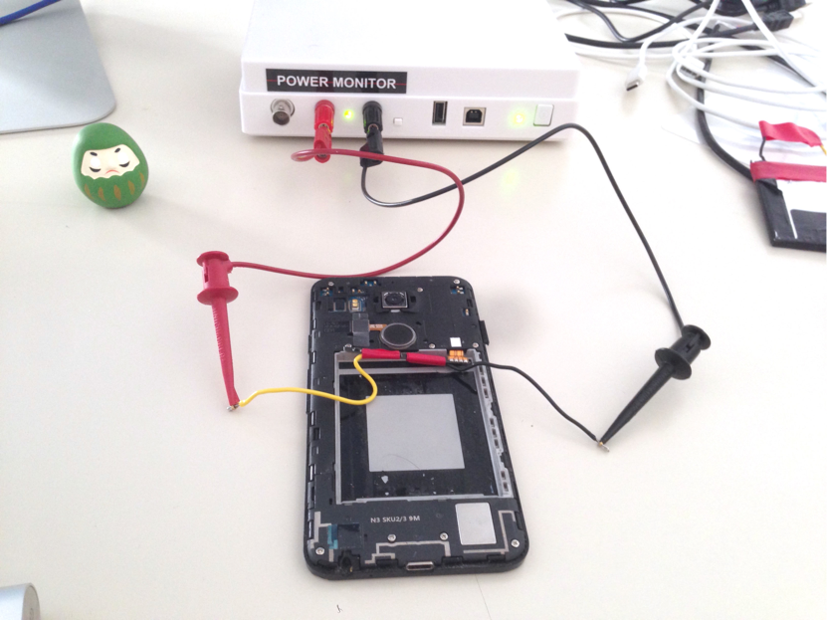
Измерение потребления электроэнергии алгоритмами сжатия с помощью Docker Containers и Intel RAPL
Наиболее точная стратегия измерения энергопотребления — использование мониторов мощности — аппаратных инструментов, которые подключаются к источнику питания вашего устройства или компонента и измеряют фактическую потребляемую мощность в любой момент времени. Несмотря на свою исключительную точность, мониторы мощности чрезвычайно сложны в настройке. Часто они требуют от вас внесения индивидуальных изменений в ваше компьютерное устройство.

Slide 6
Измерение потребления электроэнергии алгоритмами сжатия с помощью Docker Containers и Intel RAPL
Тут нам помогут профилировщики энергии — они не требуют какого-либо специального оборудования или датчиков мощности. Обычно у них есть оценочная модель стоимости электроэнергии различных аппаратных компонентов. На основании того, какие компоненты активны во время выполнения, профилировщик оценивает конкретные затраты энергии [5].

Slide 7
Инструменты
Измерение потребления электроэнергии алгоритмами сжатия с помощью Docker Containers и Intel RAPL
RAPL
RAPL (Running Average Power Limit). Это особенность последних процессоров Intel, предоставляющая измерения энергопотребление процессора [1].

Slide 8
Инструменты
Измерение потребления электроэнергии алгоритмами сжатия с помощью Docker Containers и Intel RAPL
Docker
Docker — программное обеспечение для автоматизации развёртывания и управления приложениями в средах с поддержкой контейнеризации, контейнеризатор приложений [2].

Slide 9
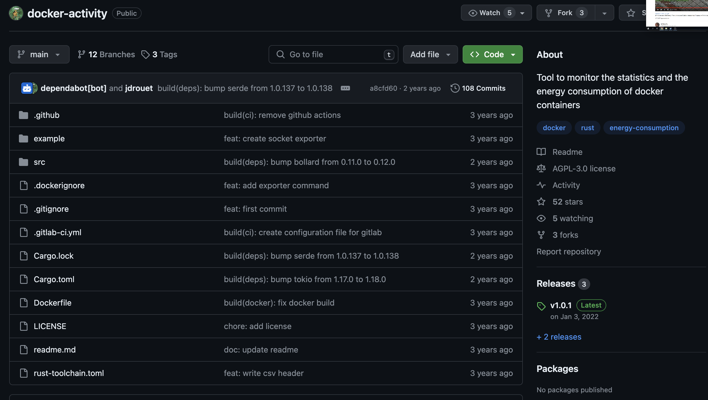
Инструменты
Измерение потребления электроэнергии алгоритмами сжатия с помощью Docker Containers и Intel RAPL
docker-activity
Инструмент для мониторинга статистики и энергопотребления докер-контейнеров, использующий технологию RAPL.
Модуль энергопотребления работает только с программным обеспечением, совместимым с Intel RAPL (Intel и AMD) [3].

Slide 10
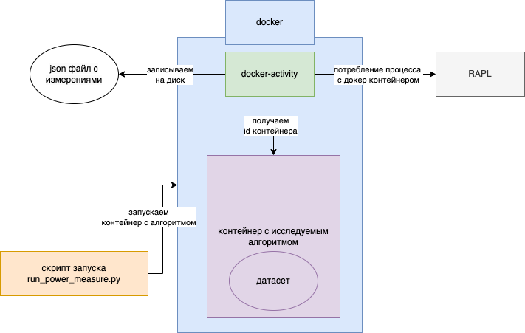
Архитектура ПО
Измерение потребления электроэнергии алгоритмами сжатия с помощью Docker Containers и Intel RAPL
Архитектура измерения

Slide 11
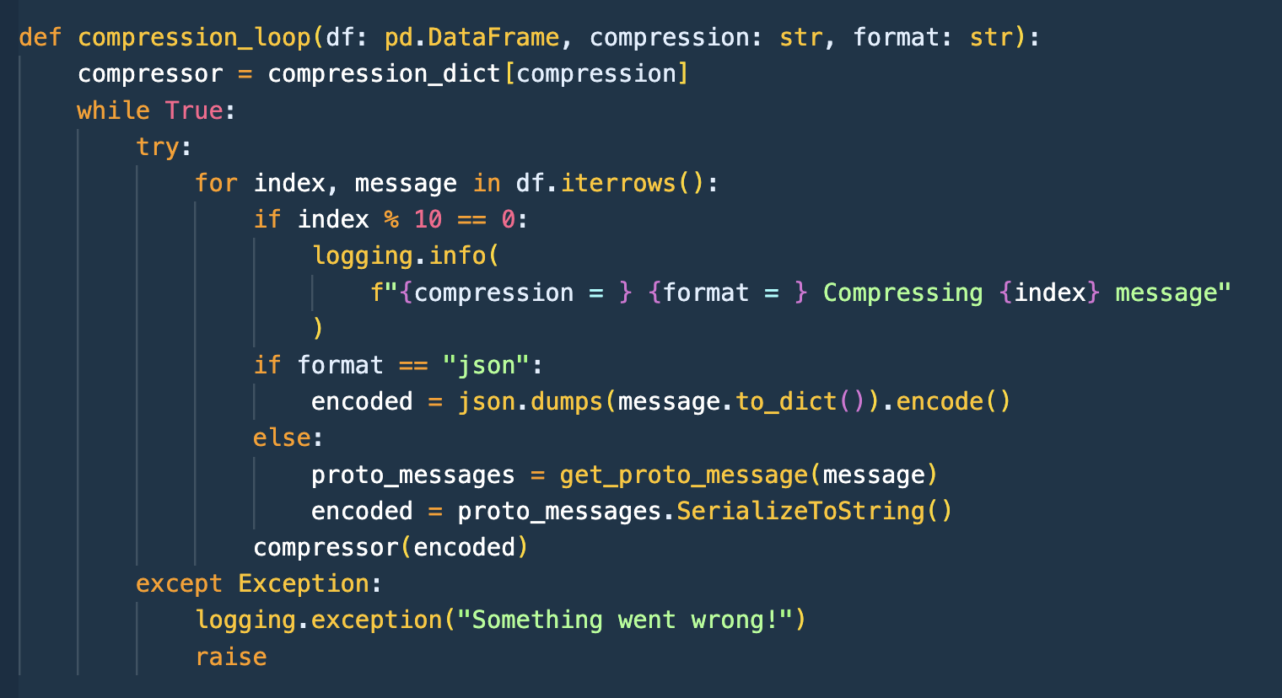
Результаты
Измерение потребления электроэнергии алгоритмами сжатия с помощью Docker Containers и Intel RAPL
Симуляция непрерывной отработки алгоритма
Внутри контейнера с исследуемым алгоритмом запускаем сжатие всех сообщений датасета в цикле, сериализуя их в интересующие нас форматы, измеряем их отдельно друг от друга.

Slide 12
Результаты
Измерение потребления электроэнергии алгоритмами сжатия с помощью Docker Containers и Intel RAPL
Пример выходных данных
cpuEnergy в каждой записи - потребляемая мощность в моменте в микроваттах.
{“containerId”:"73bb9a002932ae555fa29cb9ea47f7aceedc735aa4a9a243047c6e5ea71dc393","containerName":"some_name_1","ts":1713363055,"pidCount":5,"pidLimit":618674,"memoryUsage":4567040,"memoryLimit":540647964672,"cpuPercent":0.00001956261234272019,"cpuCount":64,"cpuEnergy":1349.7337457759136}
{"containerId":"b5b7fdddffba59c0c475dd1a73e435a776550bcdc5bcf31360fb11a734d68b31","containerName":"some_name_2","ts":-62135596800,"pidCount":null,"pidLimit":null,"memoryUsage":null,"memoryLimit":null,"cpuPercent":null,"cpuCount":1,"cpuEnergy":null}
{"containerId":"ecb670976c94717e5a4034471fa8756a8e0cb630129da9c90bcd5ea3ec981e0a","containerName":"some_name_3","ts":1713363055,"pidCount":437,"pidLimit":618674,"memoryUsage":4309291008,"memoryLimit":540647964672,"cpuPercent":0.00004679064187162567,"cpuCount":64,"cpuEnergy":3219.31575764847}
{"containerId":"c084abfa074f6ea2cc24d4bf1ba162abed497c04931713d42f43d13daf23542f","containerName":"some_name_3","ts":1713363055,"pidCount":330,"pidLimit":618674,"memoryUsage":3371118592,"memoryLimit":540647964672,"cpuPercent":0.000021557781432202122,"cpuCount":64,"cpuEnergy":1494.4570453879503}
{"containerId":"b54c9bdf1f3e1d259c8f4068c40ddc66a03e0932030ea2ebdbcdbc2308447874","containerName":"example_vector_1","ts":1713363056,"pidCount":67,"pidLimit":618674,"memoryUsage":33738752,"memoryLimit":540647964672,"cpuPercent":0.00006912150687046473,"cpuCount":64,"cpuEnergy":4208.847399629459}
{"containerId":"966836e568a3c6ec239b55dd2c1fccdfe02b653c3e8538aa643e7e489b3424e8","containerName":"airflow-aavasenkov","ts":1713363056,"pidCount":313,"pidLimit":618674,"memoryUsage":30209069056,"memoryLimit":540647964672,"cpuPercent":0.0002409405255878285,"cpuCount":64,"cpuEnergy":14808.398177869987}
{"containerId":"8a909d70ee55086b1046c2e2c13fc5e833fcddf09d403e01586e18c4913b4790","containerName":"service-item2param_dev-rrkamalov","ts":1713363056,"pidCount":171,"pidLimit":618674,"memoryUsage":175587328,"memoryLimit":540647964672,"cpuPercent":0.00005953006647086103,"cpuCount":64,"cpuEnergy":3619.95214413356}

Slide 13
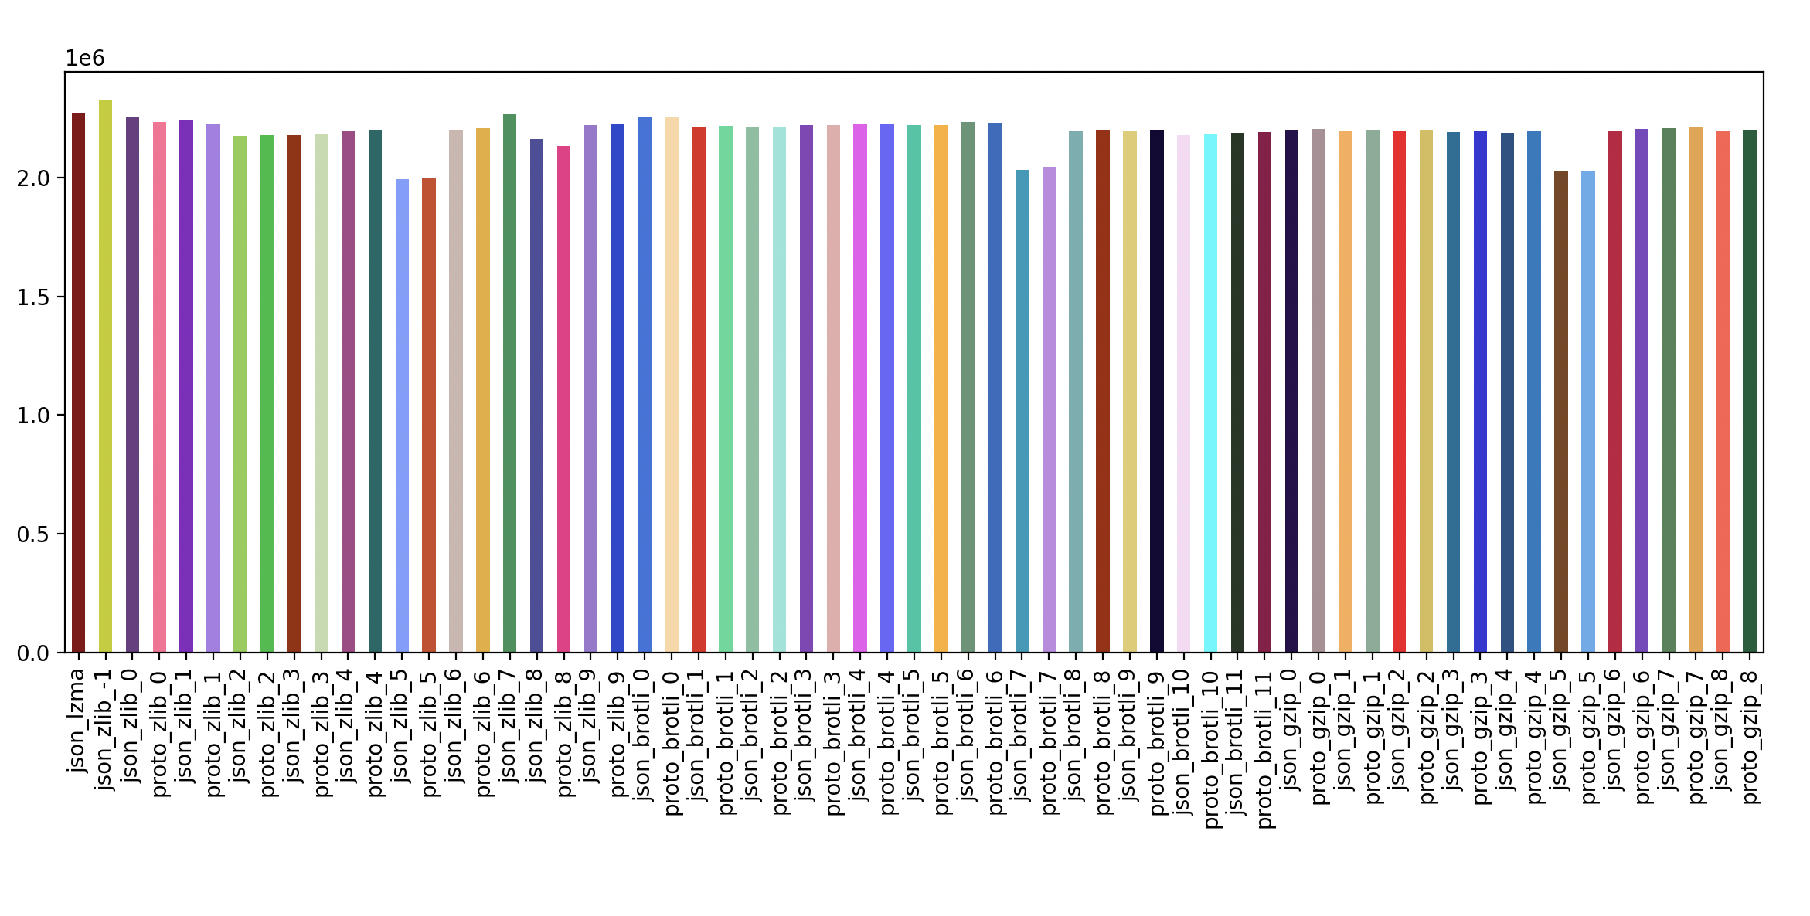
Обработка результатов
Измерение потребления электроэнергии алгоритмами сжатия с помощью Docker Containers и Intel RAPL
Диаграмма усредненное потребление за 10 минут измерений для алгоритмов сжатия с разной степенью (ось x - алгоритм, ось y - мощность в микроваттах)

Slide 14
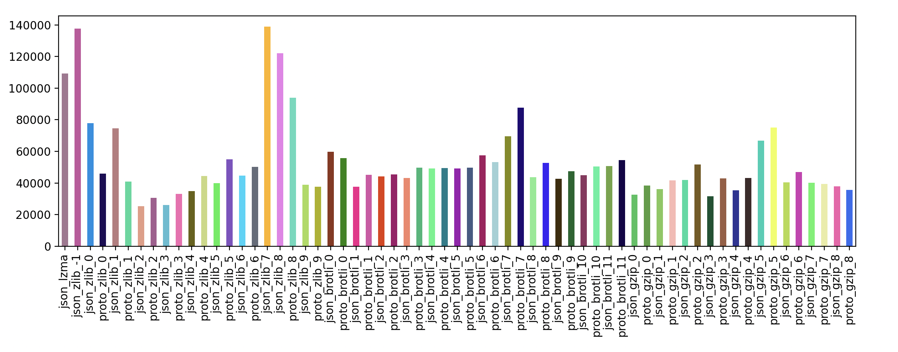
Обработка результатов
Измерение потребления электроэнергии алгоритмами сжатия с помощью Docker Containers и Intel RAPL
Диаграмма среднеквадратичного отклонения за 10 минут измерений для алгоритмов сжатия с разной степенью (ось x - алгоритм, ось y - мощность в микроваттах)

Slide 15
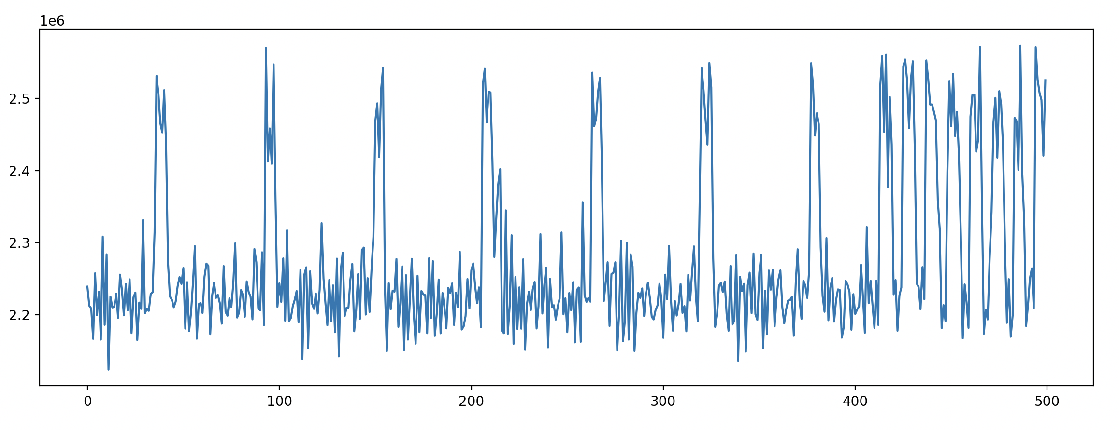
Обработка результатов
Измерение потребления электроэнергии алгоритмами сжатия с помощью Docker Containers и Intel RAPL
График потребления алгоритмом lzma, сжимаемы данные - json сообщения
(Ось x - время в секундах, ось y - мощность в микроваттах)

Slide 16
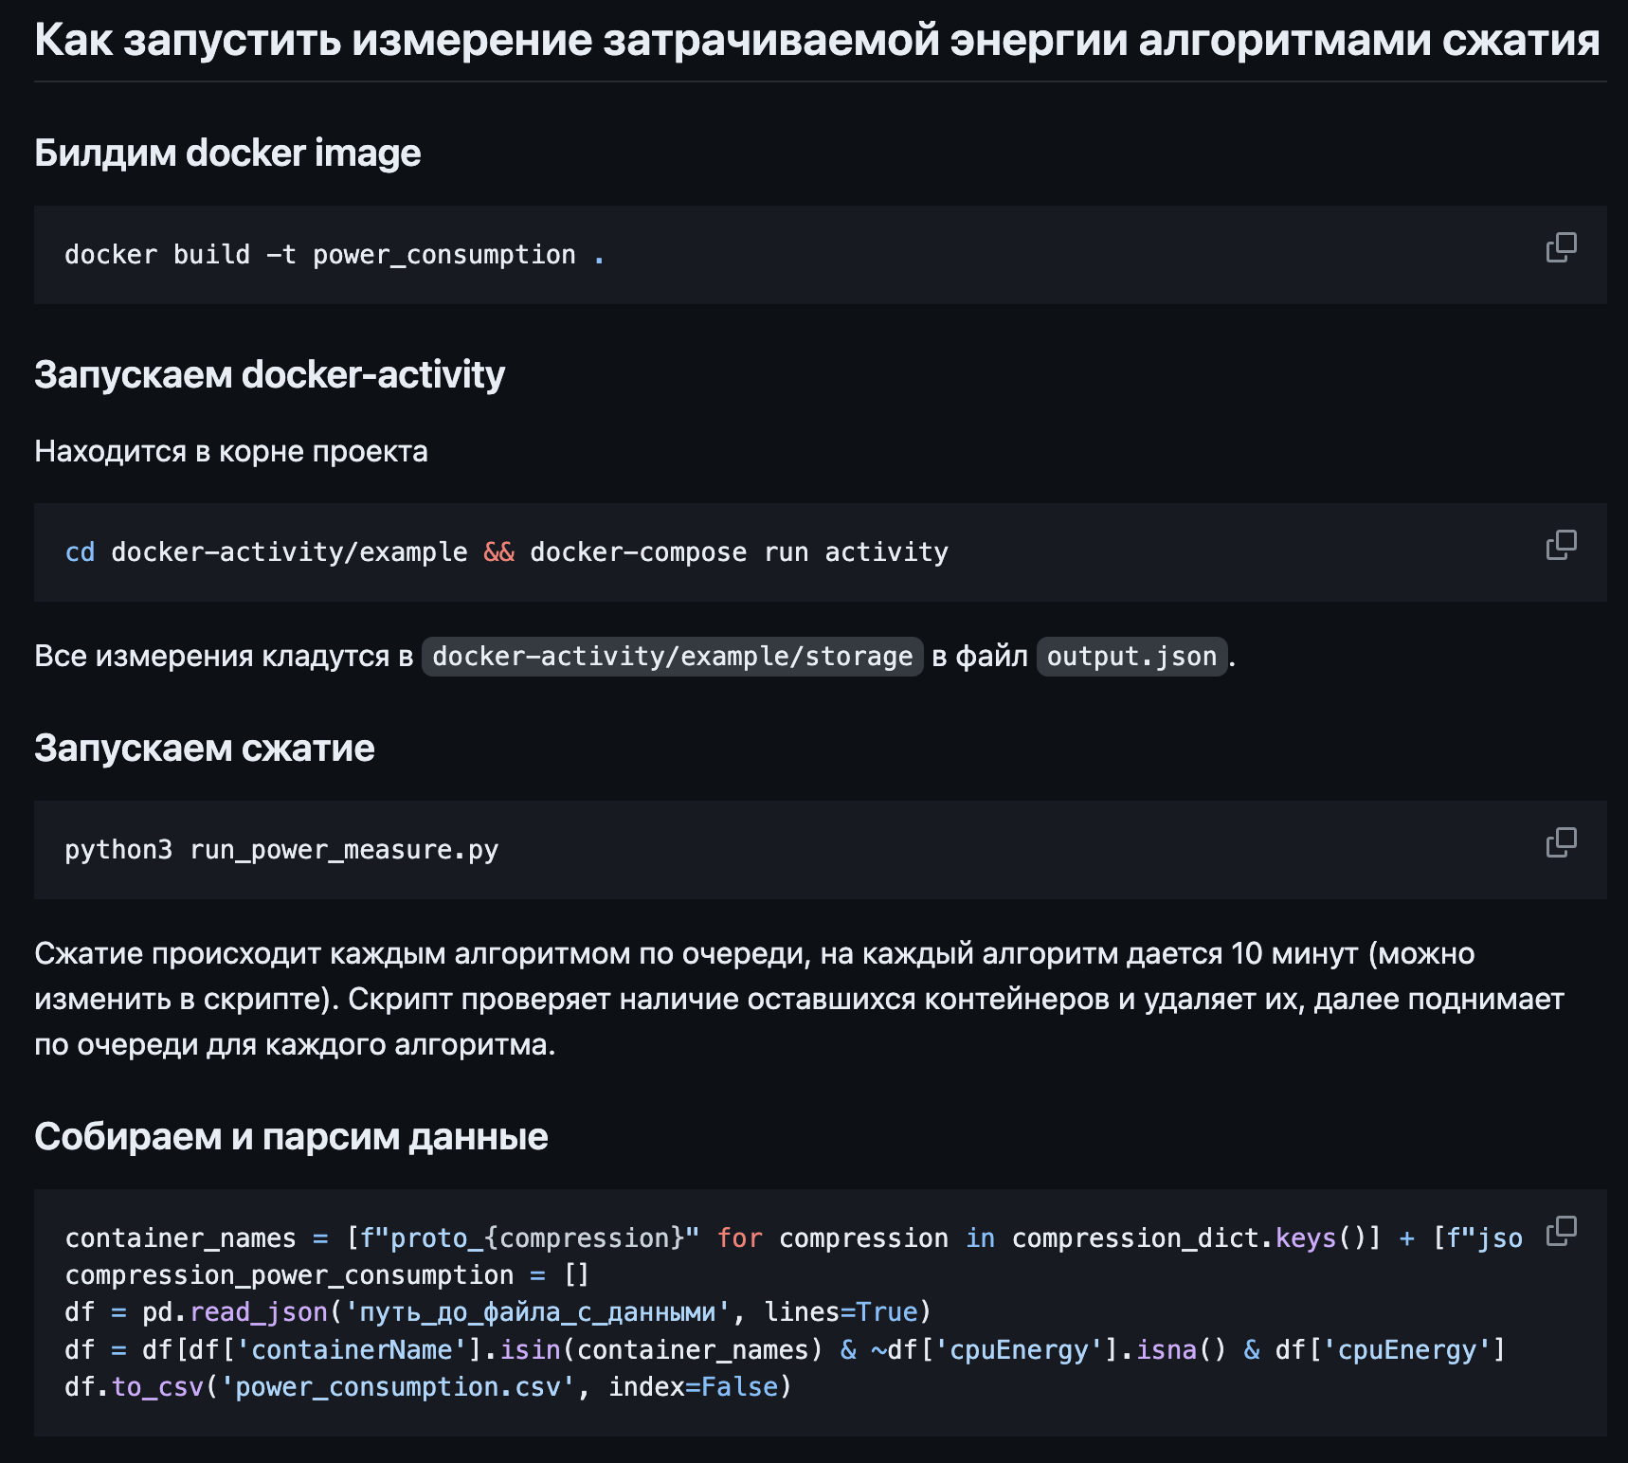
Как запускать
Измерение потребления электроэнергии алгоритмами сжатия с помощью Docker Containers и Intel RAPL
Как запускать
Подробно описали в репозитории [4] проекта.

Slide 17
Список литературы
Измерение потребления электроэнергии алгоритмами сжатия с помощью Docker Containers и Intel RAPL
Список литературы:
https://powerapi.org/reference/formulas/rapl/
https://ru.wikipedia.org/wiki/Docker
https://github.com/jdrouet/docker-activity
https://github.com/mandranela/ihate2fa
https://arc.net/l/quote/lczcvyfd

